Slide 1
元智大學 (桃園縣中壢市遠東路135號)
內壢火車站下車步行約800公尺
◎搭乘火車
南下→內壢車站
可搭通勤電車至內壢車站下車(或搭對號快車至中壢
或桃園車站下車再換搭通勤電車或公車)。
北上→內壢車站
新竹以北，可搭通勤電車至內壢車站下車(或搭對號
快車至中壢或桃園車站下車再換搭通勤電車或公車)。
內壢站→元智大學
往北(右)步行約五分鐘，則可看見中華路與遠東路
口有元智大學指示牌，右轉過平交道，再沿右邊步
行約十分鐘即可抵達。

Slide 2
◎搭乘公車
155(原中壢5甲)、156(原中壢5乙)路公車
在中壢車站搭乘155、156路桃園客運直接坐到元智大學內。
1路公車
在中壢或桃園車站搭乘1路桃園客運，在元智大學站（中壢往桃園）或內壢火車站（桃園往中壢）下車，再沿中華路往桃園方向前行至遠東路與中華路交叉口，右轉過平交道，再沿右邊步行約十分鐘即可抵達。

Slide 3
◎自行開車
北上→中壢交流道
高速公路：過中壢/新屋交流道後，靠右線行駛，準備在中壢交流道（58公里出口）下高速公路。
南下→中壢交流道
高速公路：過中壢休息站（約54公里處）後，靠右線行駛，準備在中壢交流道（56公里出口）下高速公路。
中壢交流道→元智大學
下高速公路後順路直行約3.6公里後銜接台一線省道（即中華路）左轉往桃園方向行駛，前行約2公里後會經過內壢火車站。過內壢火車站後約五百公尺，可看見中華路與遠東路口之元智大學路標，右轉過平交道，沿右邊前行約五百公尺距離，左邊即是元智大學。

Slide 4
內壢交流道→元智大學
行高速公路南下五十六公里，或北上五十七公里處，下內壢交流道，經縱貫公路往桃園方向，過內壢火車站後按路標指示右轉。
南桃園交流道→元智大學
行高速公路下南桃園交流道，往南經文中路、龍壽街，或往北走國際路均可至縱貫公路右轉，往中壢方向按路標指示左轉。

Slide 5
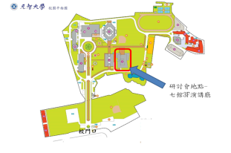
元智大學7館 3F演講廳

Slide 6
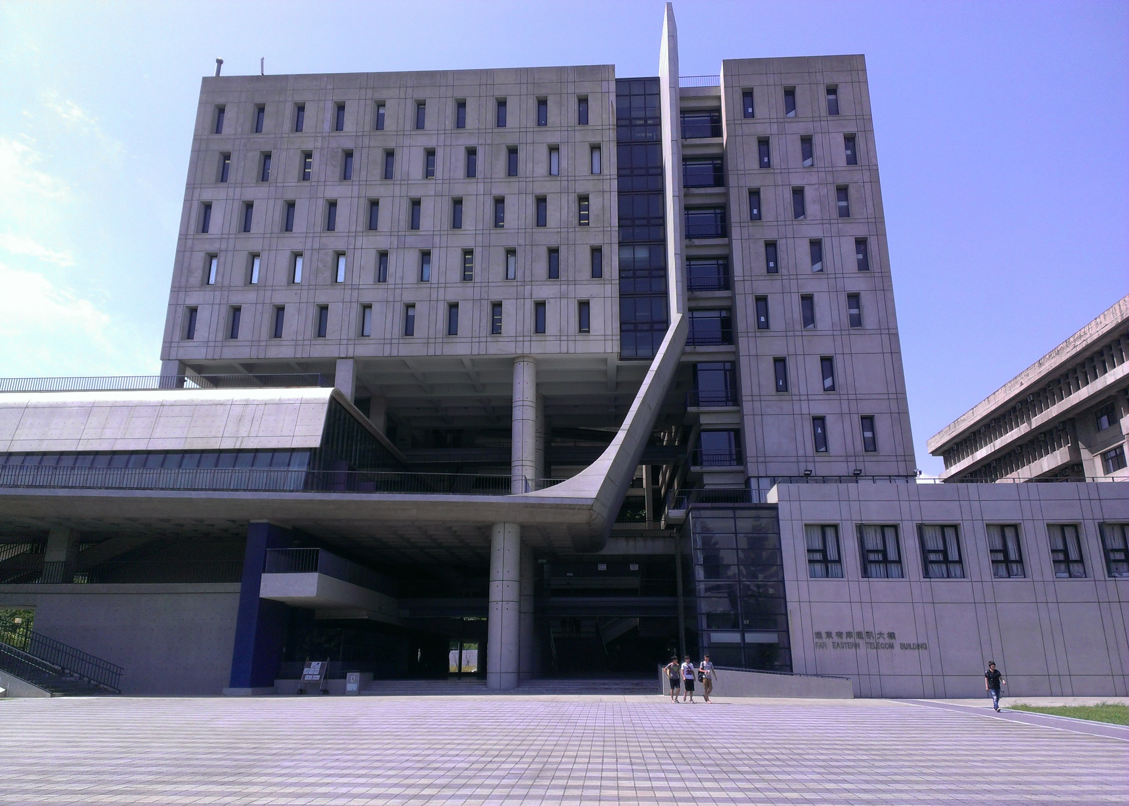
元智大學7館外觀

Slide 7
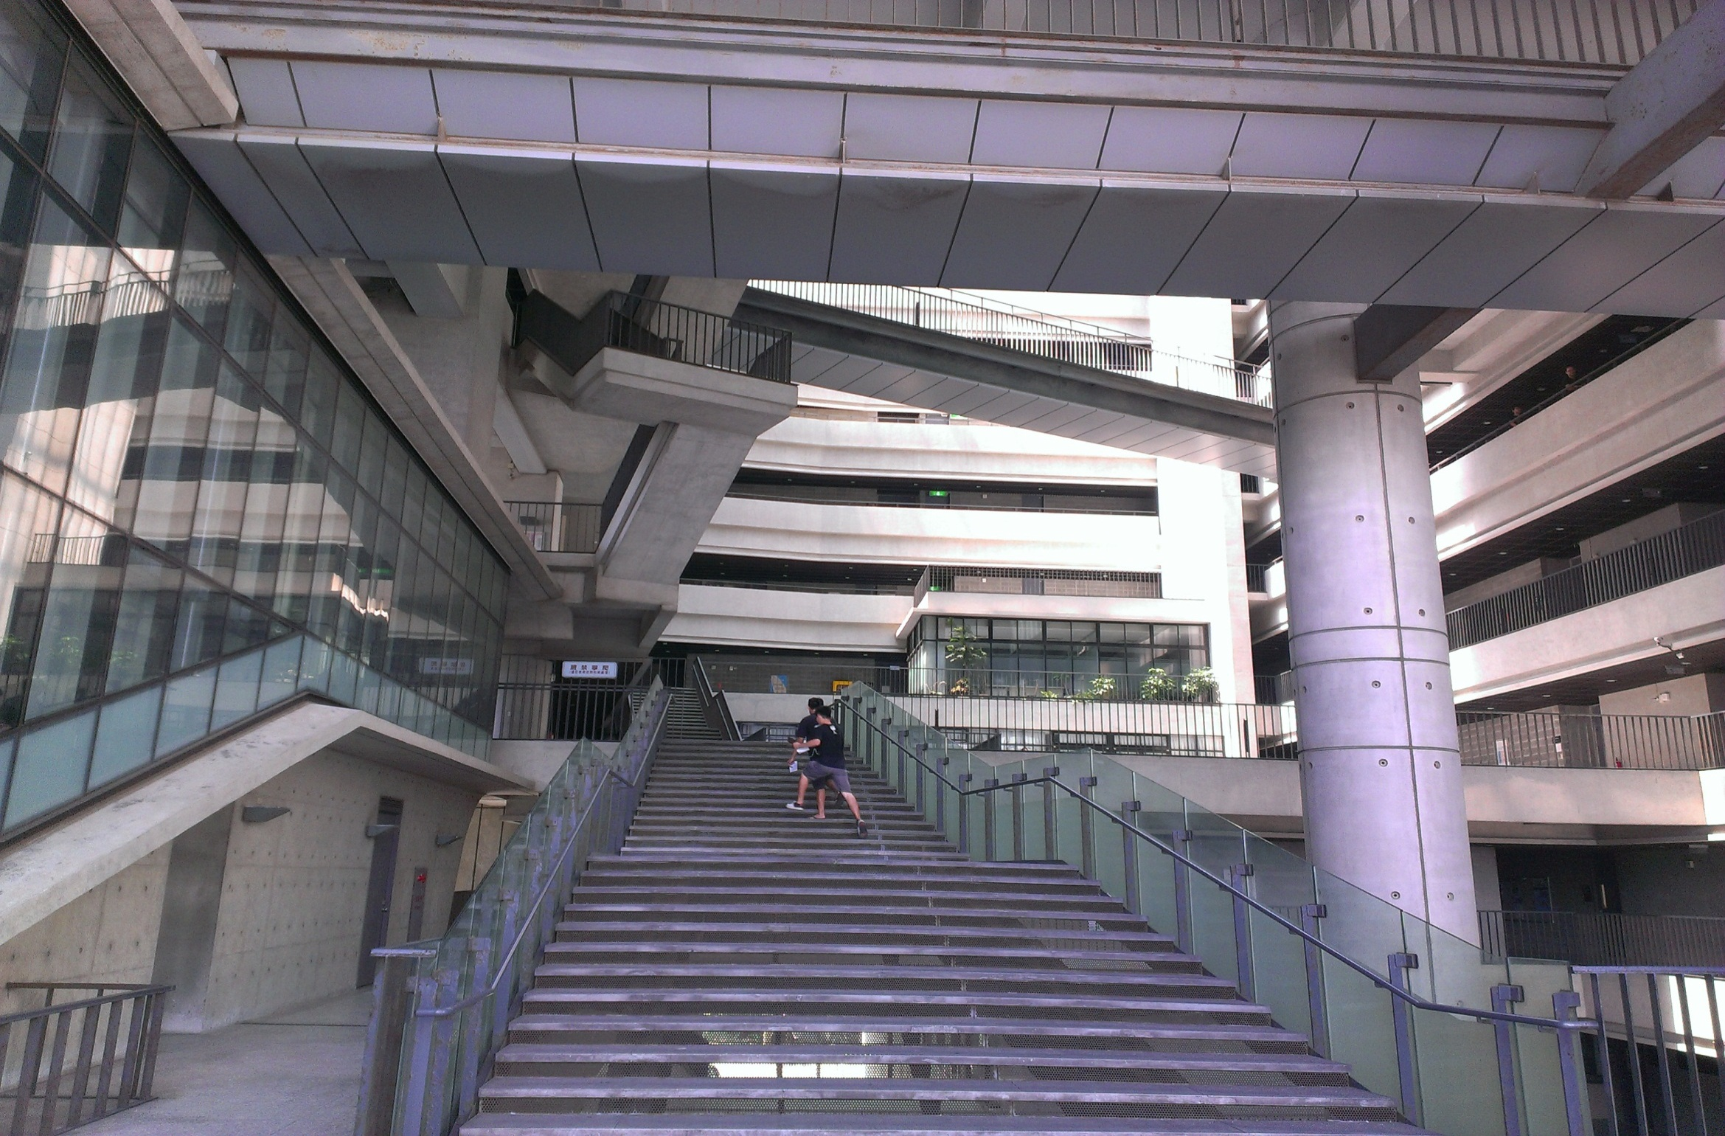
3F演講廳入口

Slide 8
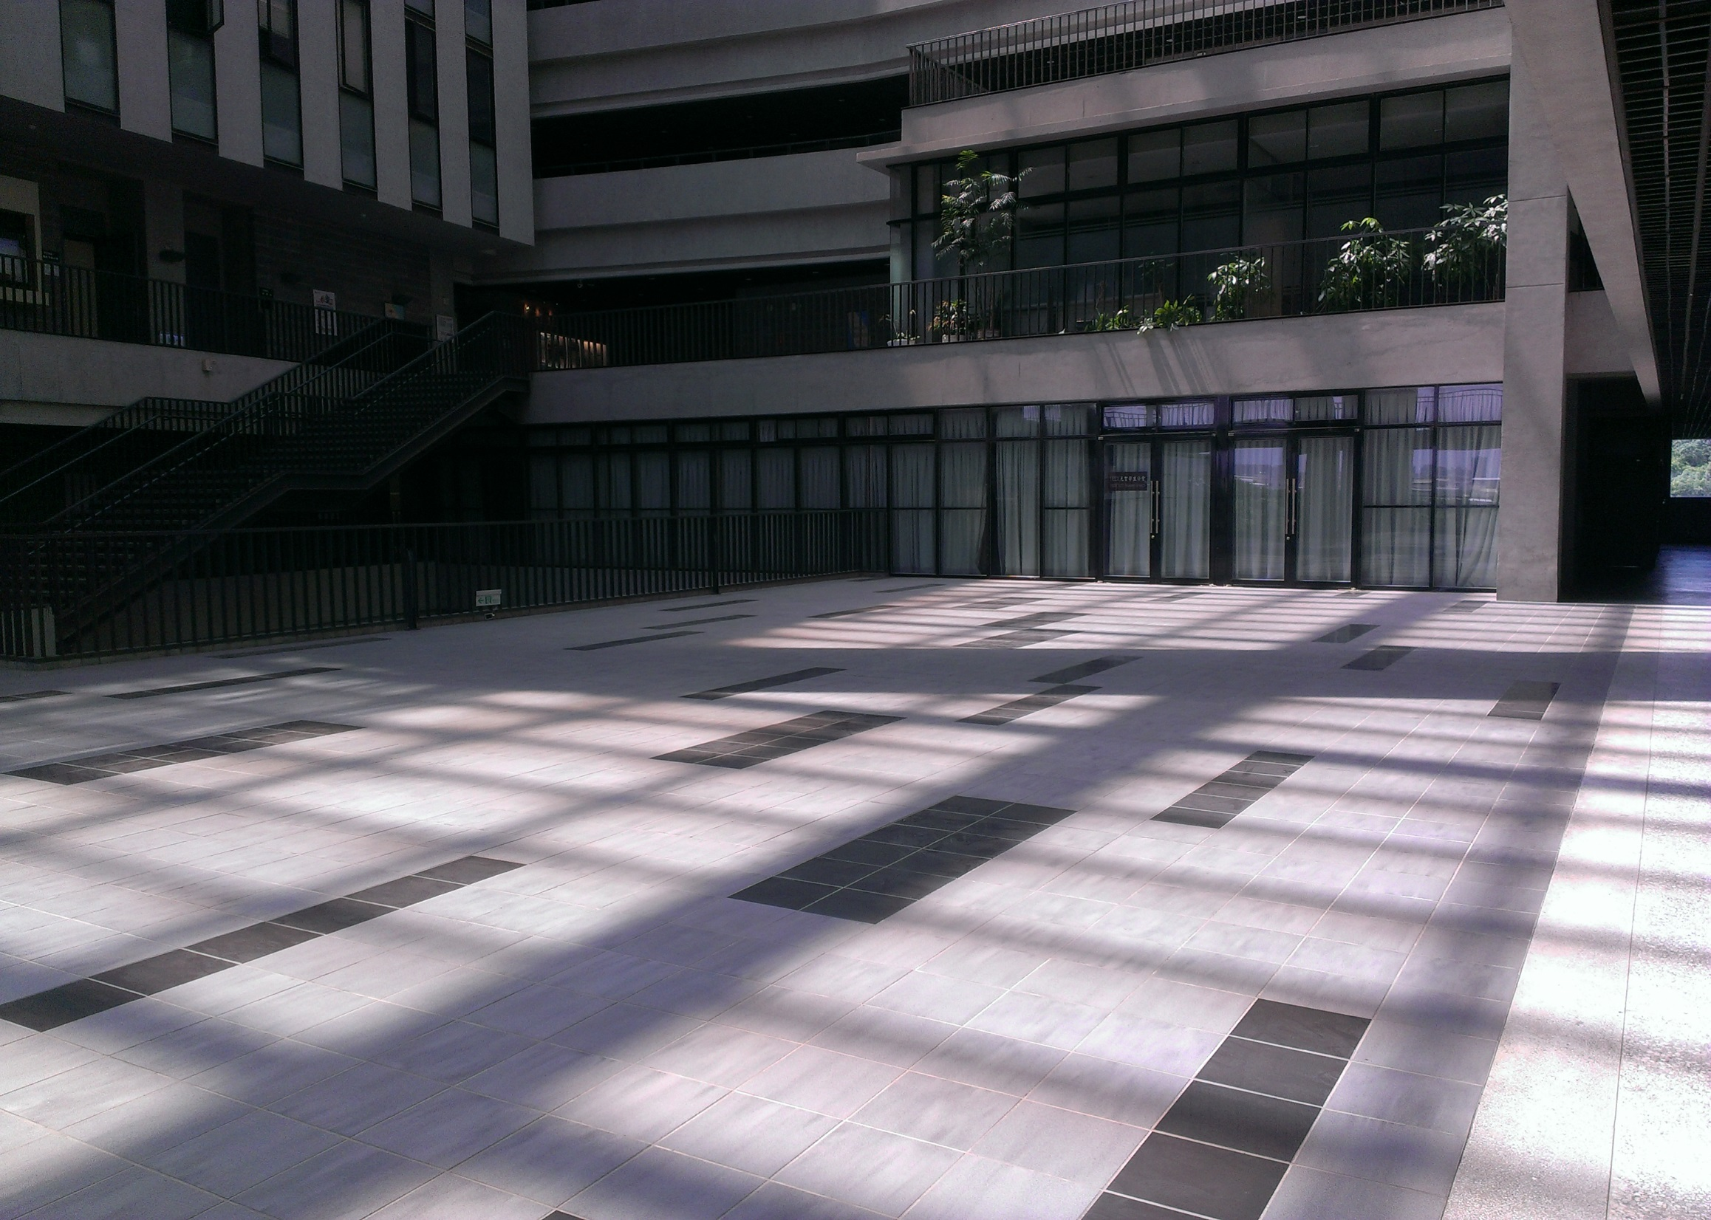
3F大會演講廳入口展示空間

Slide 9
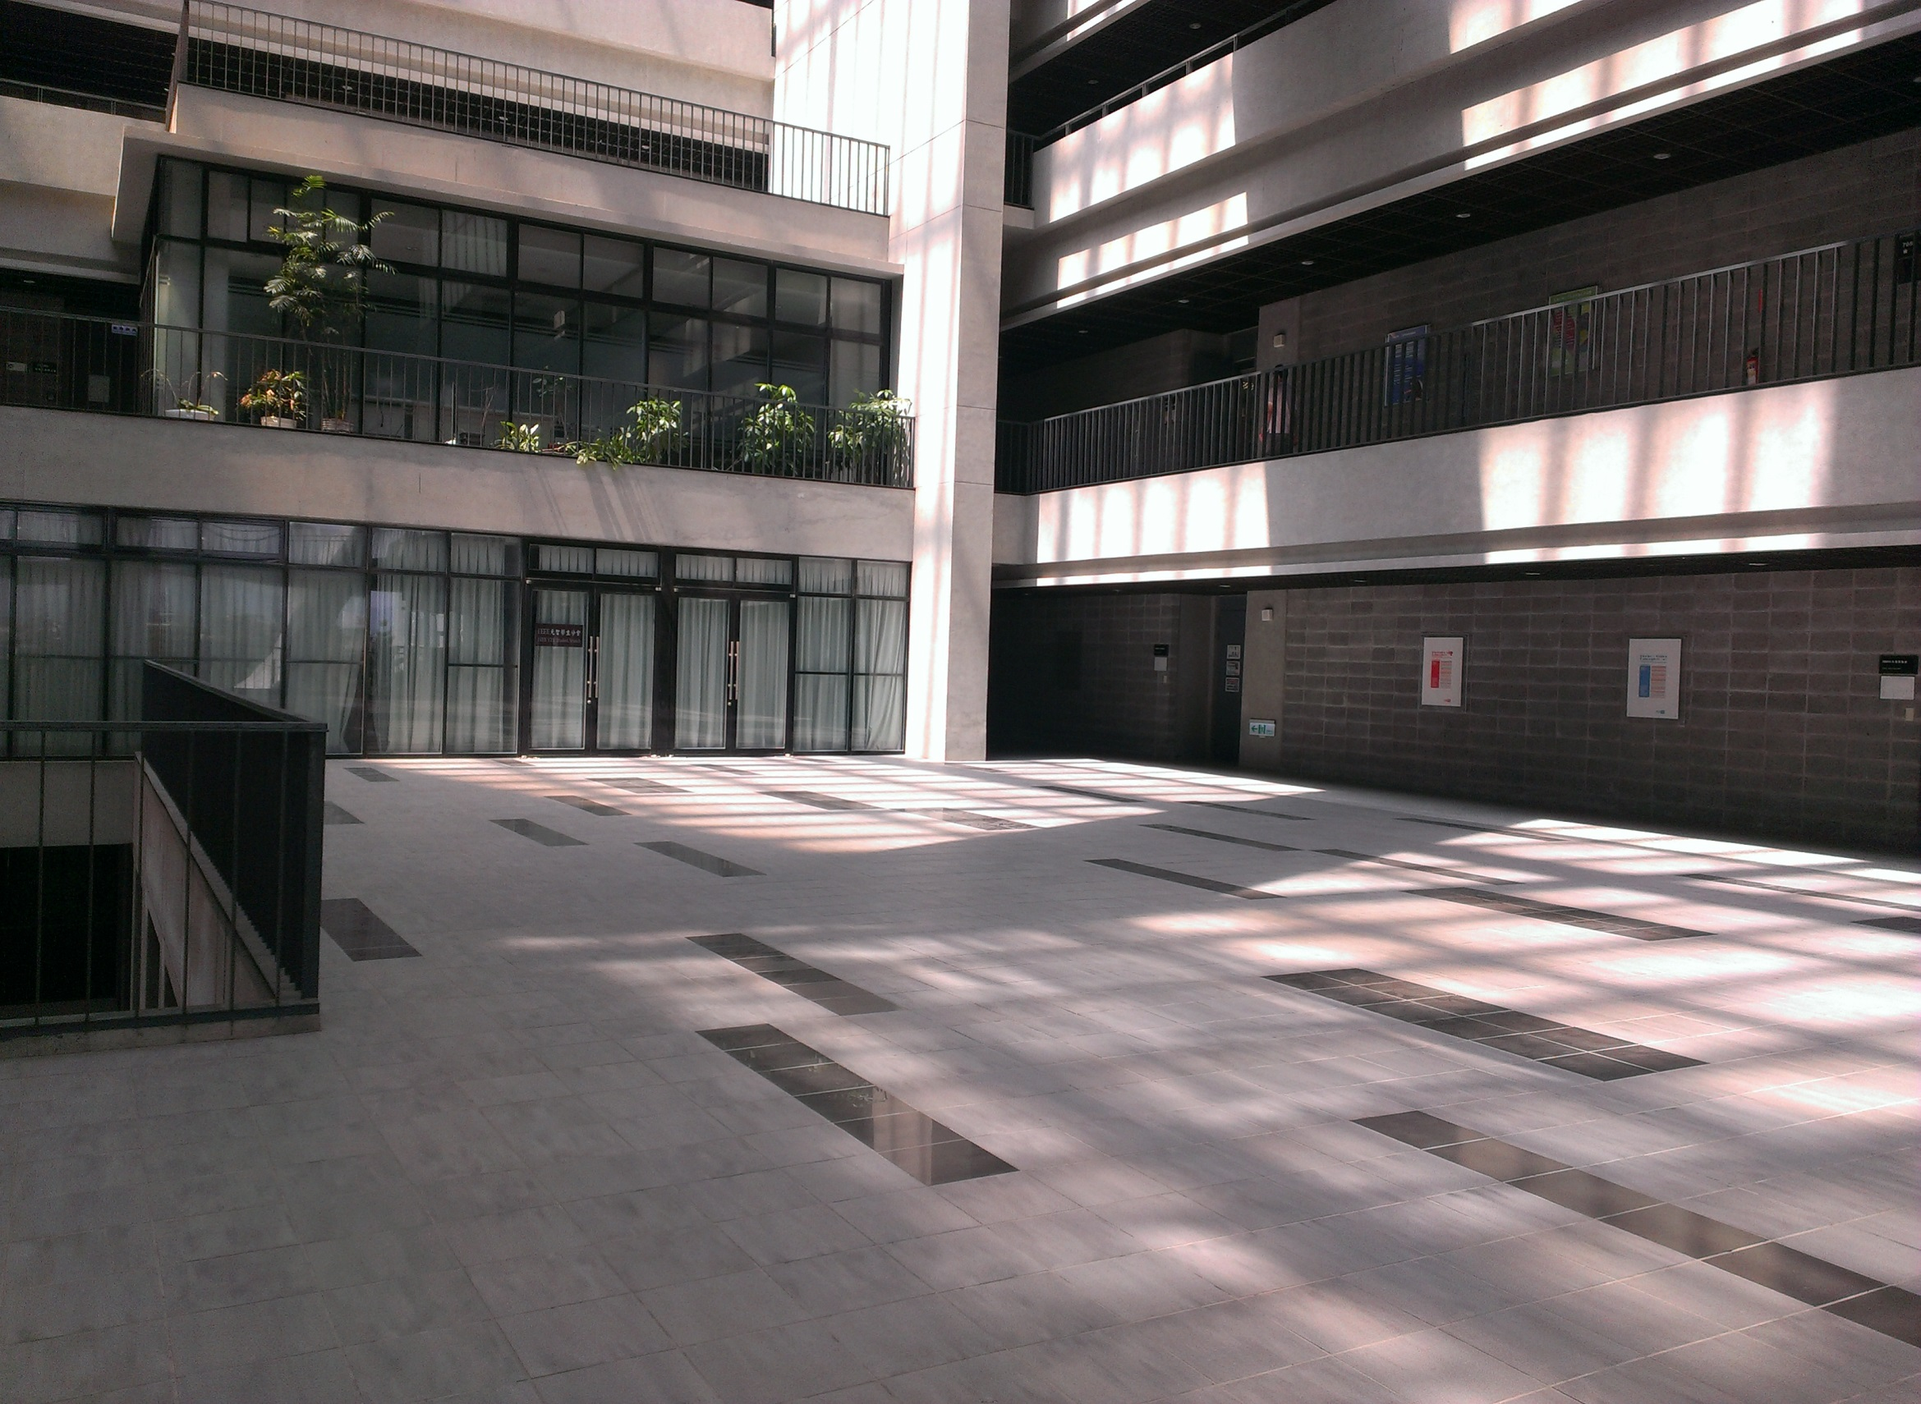
3F大會演講廳入口展示空間

Slide 10
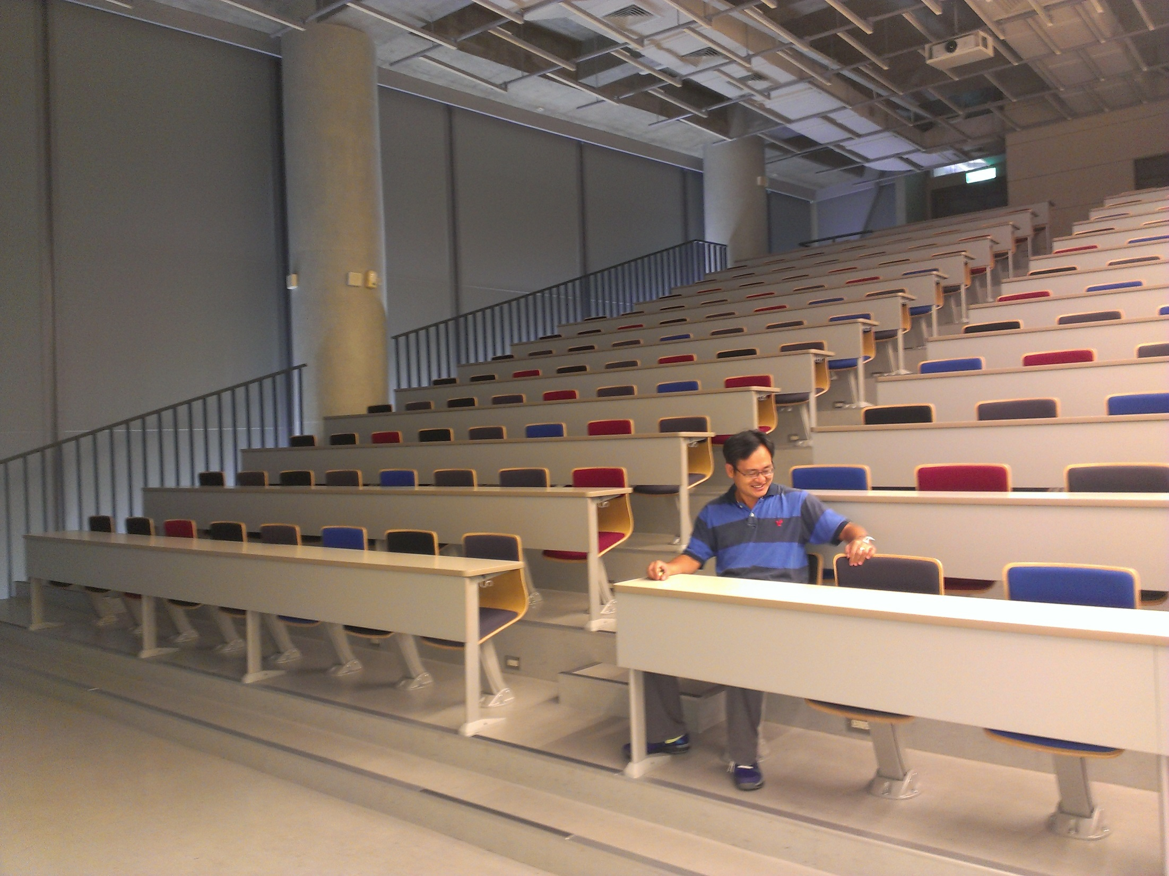
研討會現場(3F演講廳)

Slide 11
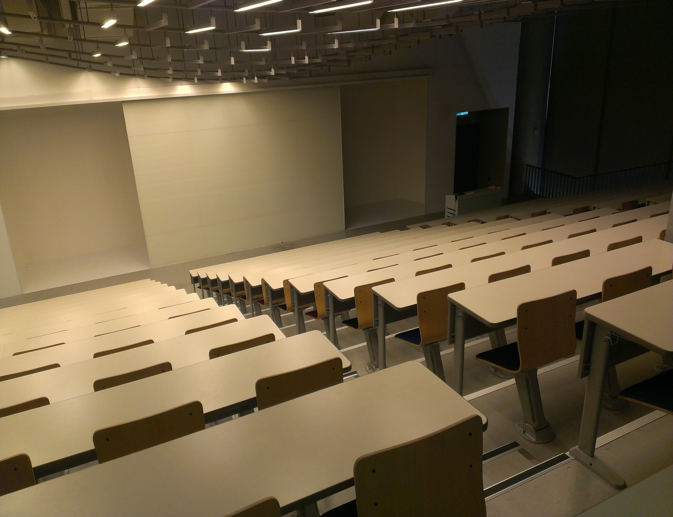
3F演講廳

Slide 12
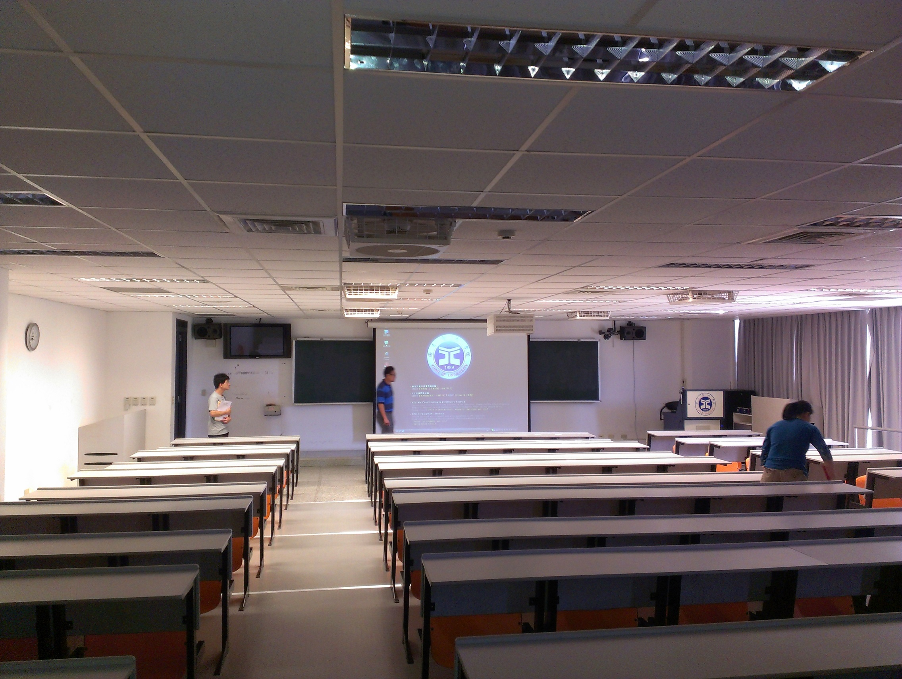
分組演廳講

